Slide 1
개요
주요 목표
타이머_알람 (정수 틱)
몇 초 만에 프로세스를 깨우는 시스템 호출.
Pintos는 알람을 기다리는 동안 바쁘게 사용합니다.
알람에 슬립/웨이크업을 사용하도록 PintOS를 수정합니다.
수정할 파일
스레드/스레드.*
기기/타이머.*

Slide 2
오리지널 핀토스에서 주무세요
주어진 틱까지 루프 기반 대기.
이 함수를 호출한 스레드는 주어진 틱 다음에 ready_list에 삽입됩니다.
thread_yield (): CPU를 생성하고 ready_list에 스레드를 삽입합니다.
timer_ticks (): 현재 틱의 값을 반환합니다.
timer_elased (): 시작 이후 통과한 틱 수를 반환합니다.
pintos/src/device/timer.c
void timer_sleep (int64_t ticks)
{
int64_t start = timer_ticks ();
while (timer_elapsed (start) < ticks)
thread_yield ();
}

Slide 3
스레드_yield () 의 함수
스레드_yield () 에 대한 설명
thread_current()
현재 스레드를 반환합니다.
intr_disable()
인터럽트를 비활성화하고 이전 인터럽트 상태를 반환합니다.
intr_set_level(old_level)
인터럽트 상태를 파라미터에 전달된 상태로 설정하고 이전 인터럽트 상태를 반환합니다.
list_push_back(&ready_list, &cur->elem)
주어진 항목을 목록의 마지막에 삽입합니다.
schedule()
컨텍스트 전환 수행

Slide 4
Design: use ‘blocked’ state for new timer_sleep()
Save CPU cycle and power consumption.
Create thread
Selected by scheduler
exit
ready
Running
dying
yield()
wakeup()
sleep()
blocked

Slide 5
알람 시계의 구현
수면 대기열을 정의합니다.
static struct list sleep_list;
그리고 초기화하세요.
생각해 볼 포인트:
목록 선언 위치 및 초기화 시기

Slide 6

글로벌 틱 vs. 로컬 틱
커널 (타이머 인터럽트 핸들러) 은 어떤 스레드를 깨울 것인지 확인해야 합니다.
로컬 틱
각 스레드는 웨이크업 시간을 유지해야 합니다.
스레드 구조 수정: 깨어날 시간을 저장합니다.
“틱”, 글로벌 변수
스레드의 로컬 틱의 최소값
수면 목록을 스캔하는 시간을 절약하세요
초기화하는 것을 잊지 마세요.
수면_목록
꼬리
머리
글로벌 틱

Slide 7
Modify thread structure
Add new field for local tick, e.g. wakeup_tick
Use int64 type.
pintos/src/thread/thread.h
struct thread
{
…
/* tick till wake up */
…
}

Slide 8
알람 시계의 구현
스레드: 스레드 (자체) 를 절전 대기열로 이동합니다.
timer_sleep () 이 호출되면 틱을 확인합니다.
웨이크 업까지 시간이 남아 있으면 ready_list에서 호출자 스레드를 제거하고 슬립 큐에 삽입하십시오.
샘플 구현: 핀토스/src/디바이스/타이머.c
void timer_sleep (int64_t ticks)
{
int64_t start = timer_ticks ();
while (timer_elapsed (start) < ticks)
thread_yield ();
if(timer_elapsed (start) < ticks)
thread_sleep(start + ticks); //직접구현
}

Slide 9
스레드_슬립 ()
발신자 스레드의 상태를 '차단됨'으로 변경하고 절전 대기열에 넣습니다.
핀토스/src/스레드/스레드.c
void thread_sleep(int64_t ticks){
/* 현재 스레드가 유휴 스레드가 아닌 경우
호출자 스레드의 상태를 BLECKTED로 변경하고,
로컬 틱을 저장하여 깨우십시오.
필요한 경우 글로벌 틱을 업데이트하십시오.
및 호출 스케쥴() */
/* 스레드 목록을 조작할 때 인터럽트를 비활성화하세요!*/
}

Slide 10
알람 시계의 구현
타이머 인터럽트에서
타이머 인터럽트는 모든 것의 핵심입니다!.
타이머 인터럽트가 발생할 때마다 어떤 스레드를 활성화할지 결정합니다.
스레드가 깨어나려면 절전 대기열에서 스레드를 제거하고 ready_list에 삽입하십시오.(스레드의 상태를 절전 모드에서 준비 상태로 변경하는 것을 잊지 마세요!!!)

Slide 11
타이머_인터럽트 ()
핀토스/src/디바이스/타이머.c
static void timer_interrupt (struct intr_frame *args UNUSED)
{
ticks++;
thread_tick ();//실행 중인 프로세스의 CPU 사용량을 업데이트합니다.
/* 추가할 코드:
수면 목록과 글로벌 틱을 확인하세요.
깨울 스레드를 찾아라.
필요한 경우 준비 목록으로 이동하십시오.
글로벌 틱을 업데이트하십시오.
*/
}

Slide 12
Summary 요약
Functions to modify수정할 함수
thread_init()
슬립 큐 데이터 구조를 초기화하는 코드를 추가합니다.
timer_sleep()
슬립 큐에 스레드를 삽입하는 함수를 호출합니다.
timer_interrupt()
매 틱마다 일부 스레드가 절전 대기열에서 깨어나야하는지 확인하고 wake up 함수를 호출하십시오.

Slide 13
모듈화를 위한 설계 팁
추가할 함수
스레드 상태를 차단됨으로 설정하고 절전 대기열에 삽입한 후 대기하는 함수입니다.
절전 대기열에서 깨어날 스레드를 찾아 절전 모드를 해제하는 함수입니다.
스레드에 있는 tick의 최소값을 저장하는 함수입니다.
tick의 최소값을 반환하는 함수입니다.

Slide 14
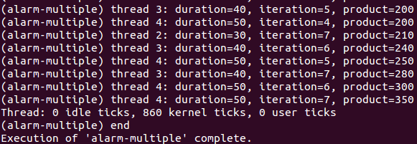
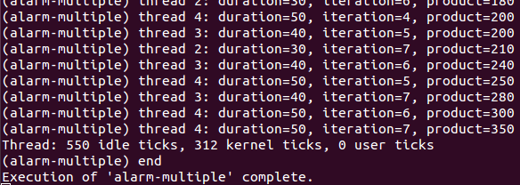
결과
$ pintos -- -q run alarm-multiple
기다리느라 바빠
대기 중 대기 시간을 제거한 후 (수면 대기열 사용)
휴면 상태에서도 CPU를 점유했기 때문에 유휴 틱은 0이었으나, Busy Waiting 상태를 제거한 후에는 유휴 틱이 증가했습니다.

